Slide 1
ВОЛНОВЫЕ СВОЙСТВА
СВЕТА

Slide 2
Интерференция света.

Slide 3
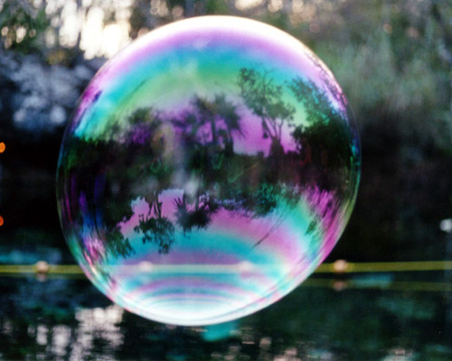
Кто из нас не наблюдал мыльных пузырей, которые на Солнце переливаются всеми цветами радуги. Но чем вызвано появление этой окраски?
Почему изменяется окраска бабочек когда мы рассматриваем их под различными углами?

Slide 4
Явление наложения двух или нескольких волн приводящее к образованию устойчивой картины распределения максимумов и минимумов в пространстве
называется интерференцией.

Slide 5
Интерферировать могут только когерентные волны - это волны имеющие одинаковую частоту и постоянную во времени разность фаз.
Когерентные световые волны можно получить только от одного источника.
Этому условию удовлетворяют так называемые монохроматические волны – неограниченные в пространстве и времени волны одной строго определенной частоты.

Slide 6
Для световых волн, как и для любых других, справедлив принцип суперпозиции. Поскольку свет имеет электромагнитную природу, применение этого принципа означает, что результирующая напряженность электрического (магнитного) полей двух световых волн, проходящих через одну точку, равна векторной сумме электрических (магнитных) полей каждой из волн в отдельности.

Slide 7
При сложении когерентных волн амплитуда результирующего колебания равна:
Разность фаз слагаемых волн

Slide 8
Анализ уравнения позволяет сделать выводы:
Если =0, 2π, 4π…..2mπ , m=1,2,3,
то и А= А₁+А₂
_{2.} Если =0, 3π, 5π…..(2mπ+1), m=1,2,3,
то и А= /А₁-А₂ /.

Slide 9
В первом случае происходит усиление результирующего колебания, во втором – ослабление, полное погашение света светом.

Slide 10
Максимальное усиление наступает, если разность хода слагаемых волн равна четному числу полуволн или целому числу длин волн:

Slide 11
Ослабление результирующего колебания наступает, если разность хода слагаемых волн равна нечетному числу полуволн:
m=1, 2, 3 –называют порядком интерференционного максимума (минимума)

Slide 12
Методы наблюдения интерференции
Метод Юнга.
Зеркала и бипризма Френеля.
Зеркало Ллойда.
Расчет интерференционной картины от двух источников.
Интерференция света в тонких пленках.
Полосы равной толщины. Кольца Ньютона.

Slide 13
Наиболее типичным примером интерференции является мыльная пленка, которая на Солнце переливается всеми цветами радуги.

Slide 14
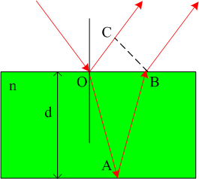
Интерференция света в тонких пленках.
Полосы равного наклона.

Slide 15
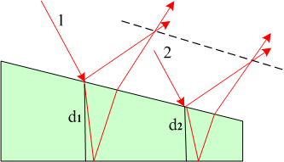
Интерференция света в тонких пленках.
Полосы равной толщины.
Полосы равной толщины наблюдаются при падении света на тонкий клин и представляют собой параллельные прямые.
Это явление используется для контроля качества обработки поверхности.

Slide 16
Просветление оптики.
Современные оптические системы содержат большое количество отражающих поверхностей, что приводит к уменьшению энергии, проходящей в систему и ухудшению качества изображения. Кроме того, отражение света создает блики, по которым можно обнаружить оптическую систему.
Для улучшения качества изображения используют метод называемый просветлением оптики.

Slide 17
Просветление оптики.

Slide 18
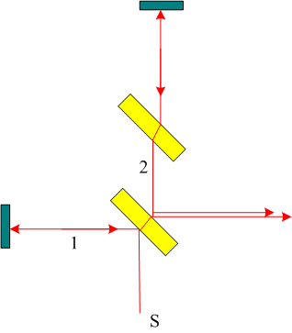
Применение интерференции света. Интерферометр Майкельсона.
Явление интерференции позволило создать приборы с помощью которых можно производить чрезвычайно точные измерения различных физических величин (длина отрезка, показатель преломления и т.д.). Используя этот метод Майкельсон определил скорость света в вакууме и показал, что она есть величина постоянная.

Slide 19
ДИФРАКЦИЯ СВЕТА

Slide 20
Дифракцией называется явление огибания волнами препятствий, встречающихся на их пути. Дифракция наблюдается в том случае, если размеры препятствия (или отверстия) сравнимы с длиной волны.
Принцип Гюйгенса - согласно которому каждая точка среды, до которой доходит возмущение, становится источником вторичных волн, а геометрическая огибающая этих вторичных волн дает положение волнового фронта в последующий момент времени.

Slide 21
Рис. 1. Принцип Гюйгенса

Slide 22
Принцип Гюйгенса – Френеля - световая волна, возбуждаемая каким-либо источником, может быть представлена как результат суперпозиции вторичных волн, излучаемых фиктивными источниками.

Slide 23
Большое практическое значение имеет дифракция в параллельных лучах. Она наблюдается в том случае, если источник света и точка наблюдения бесконечно удалены от препятствия, вызывающего дифракцию. Чтобы реально осуществить данный вид дифракции достаточно источник света поместить в фокусе собирающей линзы, а дифракционную картину наблюдать в фокальной плоскости второй собирающей линзы, установленной за препятствием.

Slide 24
Условие дифракционного минимума будет иметь вид:
а = 1, 2 , 3

Slide 25
Условие дифракционного максимума:
Если щель освещается белым светом, то нулевой (центральный) максимум – белый.
По обе стороны от нулевого максимума располагаются цветные максимумы первого порядка. Красный цвет отклонится на больший угол, чем фиолетовый.

Slide 26
Дифракционная решетка - это большое число одинаковых узких щелей, расположенных на одинаковых малых расстояниях.
Ширину d одного элемента называют постоянной дифракционной решетки.
Если ширина щели равна «а»,
ширина непрозрачного участка «b»

Slide 27
Условие главных максимумов:
Условие дополнительных минимумов:

Slide 28
На рисунке показано распределение интенсивности света, в дифракционной картине, получаемой от двух щелей. Можно показать, что при щелях между двумя главными максимума будет располагаться N-1 дополнительных минимума, разделенных вторичными максимумами, создающими весьма слабый фон. Чем больше щелей, тем больше энергии проходит через дифракционную решетку, тем больше минимумов образуется между главными максимума, тем более интенсивными и более острыми будут сами максимумы. При освещении решетки белым светом все максимумы, кроме центрального, разлагаются в спектр, фиолетовый конец которого расположен ближе к центру дифракционной картины, красный – наружу.
Рис. 7. Дифракционная картина от двух щелей

Slide 29
Спектр начинается фиолетовым цветом и заканчивается красным.
Дифракционная решетка – спектральный прибор. ДР применяются в спектральном анализе в тех случаях, когда необходимо определение длины световой волны.

Slide 30
Голография (от греч. «полная запись») – особый способ записи и последующего восстановления волнового поля, основанный на регистрации интерференционной картины.

Slide 31
Одна часть волны поступает на фотопластинку и называется – опорной волной, а другая часть направляется для освещения изучаемого объекта и после отражения от него поступает на ту же пластинку называется – предметной волной.

Slide 32
ПОЛЯРИЗАЦИЯ СВЕТА

Slide 33
Свет представляет собой поперечные ЭМВ, в которых векторы E и H колеблются во взаимно перпендикулярных направлениях и перпендикулярны вектору скорости распространения волны v. Поэтому для полного описания состояния поляризации светового пучка достаточно знать поведение одного из этих векторов. Чаще всего рассуждения ведутся относительно вектора Е (световой вектор).

Slide 34
Плоскость, в которой колеблется световой вектор, называется плоскостью поляризации.
Свет со всевозможными и равновероятными направлениями колебаний светового вектора называется естественным светом.
Если колебания светового вектора происходят только в одном направлении, то свет называется поляризованным.

Slide 35
а)
б)
Рис. 1. а) Естественный б) поляризованный свет

Slide 36
Естественный свет можно преобразовать в плоско поляризованный, используя для этого поляризаторы, пропускающие колебания только одного направления (кристалл турмалина).

Slide 37
I
II
Рис. 2. К закону Малюса.

Slide 38
Рассмотрим опыт. Если на пути светового луча поставить пластинку, вырезанную из кристалла турмалина, то при вращении пластинки вокруг направления распространения луча, мы не заметим ни каких изменений в интенсивности луча, прошедшего через пластинку. Т.О., СВ, падающая на турмалин от обычного источника, не обнаруживает асимметрии по отношению к направлению распространения.

Slide 39
Если на пути луча, вышедшего из первой пластинки установить вторую такую же пластинку (рис. 2), то в зависимости от того, как ориентированы эти пластинки интенсивность света, вышедшего из второй пластинки, меняется от максимальной (пластинки параллельны) до нуля (полное гашение) (пластинки взаимно перпендикулярны).

Slide 40
Малюс на опыте установил, что интенсивность света, прошедшего через вторую пластинку изменяется по закону
где – интенсивность света, падающего на вторую пластинку.

Slide 41
Первая пластинка, пропуская свет только одного направления, преобразует естественный свет в плоскополяризованный и называется поляризатором. Вторая пластинка служит для определения степени поляризации света и называется анализатором. Если оптические оси поляризатора и анализатора параллельны, то свет проходит через анализатор без изменения. Если оптическая ось анализатора перпендикулярна оптической оси поляризатора, то анализатор не пропускает колебаний и интенсивность света, проходящего через вторую пластинку, будет равна нулю.

Slide 42
При падении света на границу раздела двух диэлектриков наблюдается явление отражения и преломления света. Если на пути отраженного и преломленного лучей поместить анализатор, то можно убедиться в том, что эти лучи частично поляризованы.

Slide 43
При этом в отраженном луче преобладают колебания перпендикулярные плоскости падения луча, в преломленном луче – колебания параллельные плоскости падения луча. Степень поляризации лучей зависит от угла падения луча.

Slide 44
Закон Брюстера:
при угле падения удовлетворяющем условию:
отраженный луч полностью поляризован, а преломленный луч, максимально поляризован. При этом отраженный и преломленный лучи взаимно перпендикулярны.

Slide 45
Явление двойного лучепреломления было обнаружено Бартолином на кристаллах исландского шпата. Если на толстый кристалл исландского шпата направить луч света, то из кристалла выйдут два пространственно разделенных луча (рис. 3).

Slide 46
а)
б)
Рис. 3. Ход лучей в кристалле исландского шпата

Slide 47
Один из этих лучей является продолжением падающего и поэтому получил название обыкновенного, а второй отклоняется, и поэтому получил название необыкновенного.

Slide 48
При вращении кристалла вокруг направления падающего луча, один из преломленных лучей (обыкновенный) будет неподвижным, а второй (необыкновенный) будет вращаться вокруг первого. Различие в отклонении обоих лучей показывает, что они обладают различными показателями преломления.

Slide 49
ДИСПЕРСИЯ СВЕТА

Slide 50
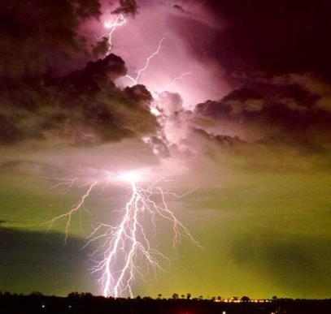
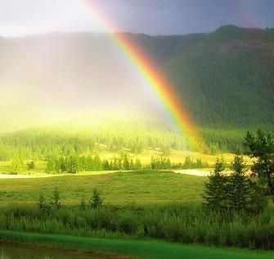
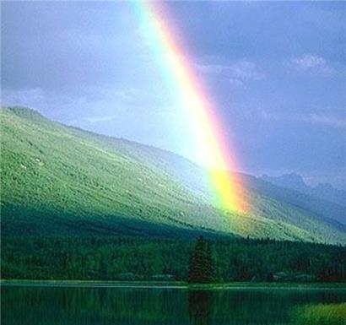
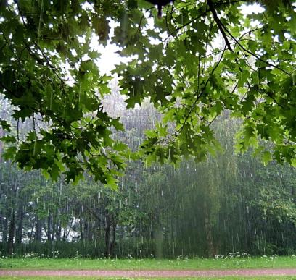
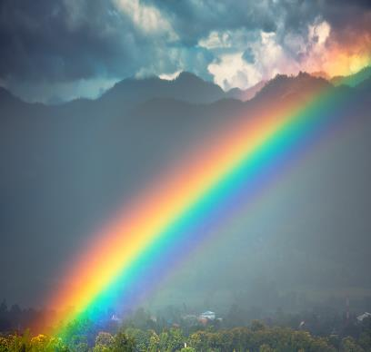
Дисперсия света
ДИСПЕРСИЯ СВЕТА — это зависимость показателя преломления вещества и скорости света в нем от частоты (или длины) световой волны.

Slide 51
Дисперсией света представляется в виде зависимости п=f(λ).
Следствием дисперсии является разложение в спектр пучка белого света при прохождении его через призму. Первые экспериментальные наблюдения дисперсии света принадлежат И. Ньютону (1672 г.).

Slide 55
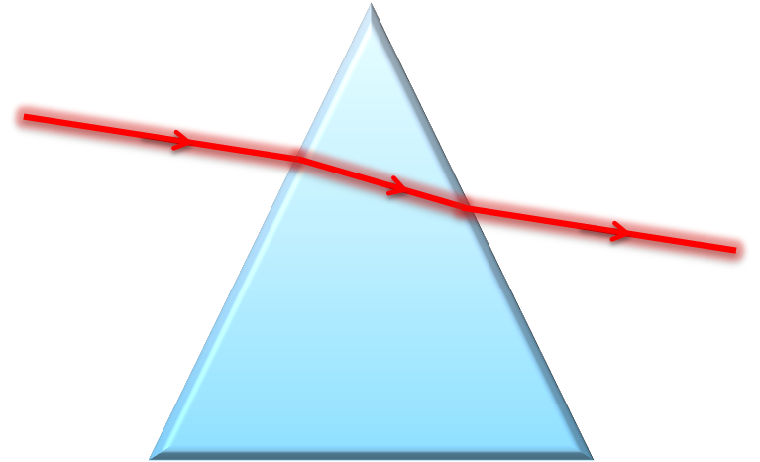
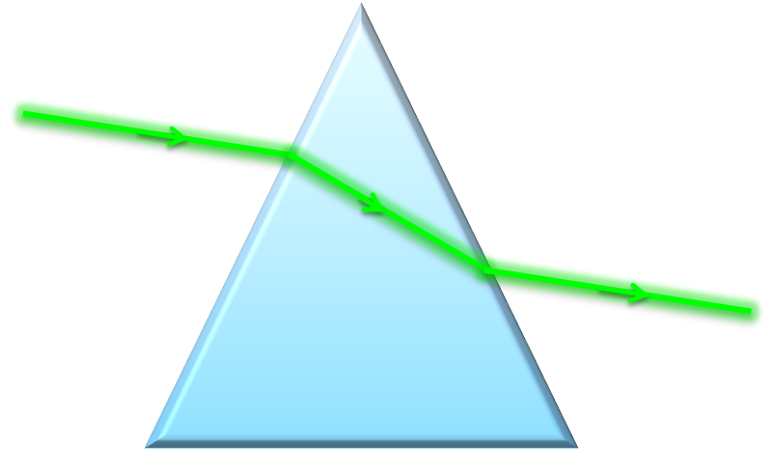
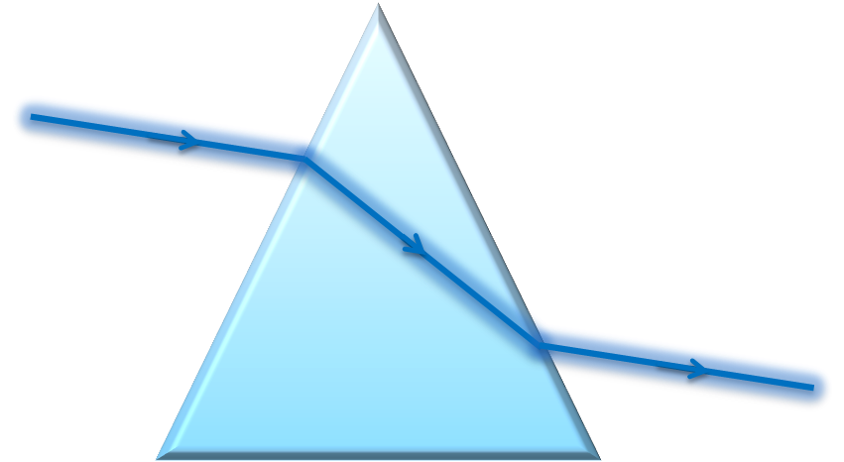


β_{кр}
β_{з}
Цвет при переходе из вакуума в вещество или из одного вещества в другое не изменяется.
β_{с}
$$β_{кр}>β_{з}>β_{с}$$
$$υ_{кр}>υ_{з}>υ_{с}$$

Slide 56
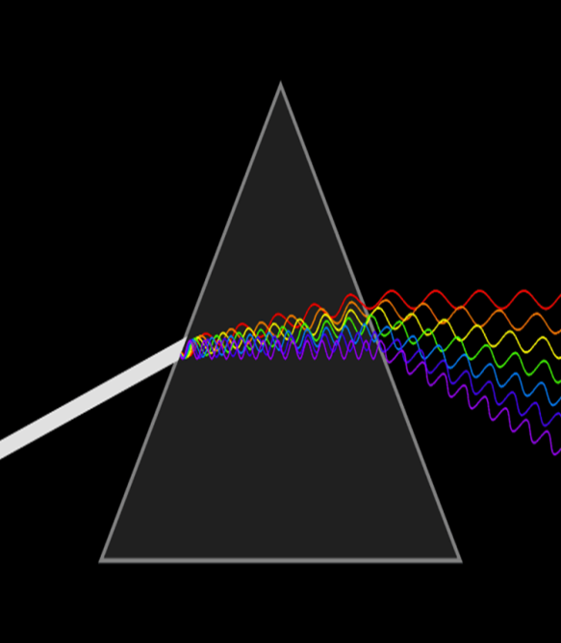
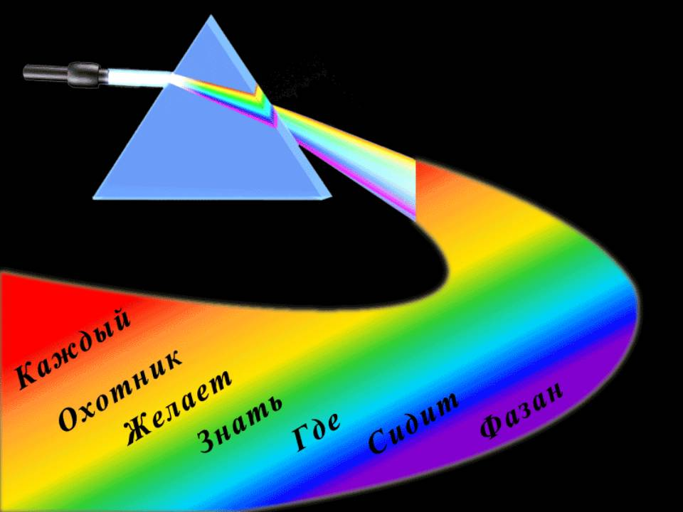
Белый свет — это сложный свет, который состоит из простых — монохроматических цветов.

Slide 57
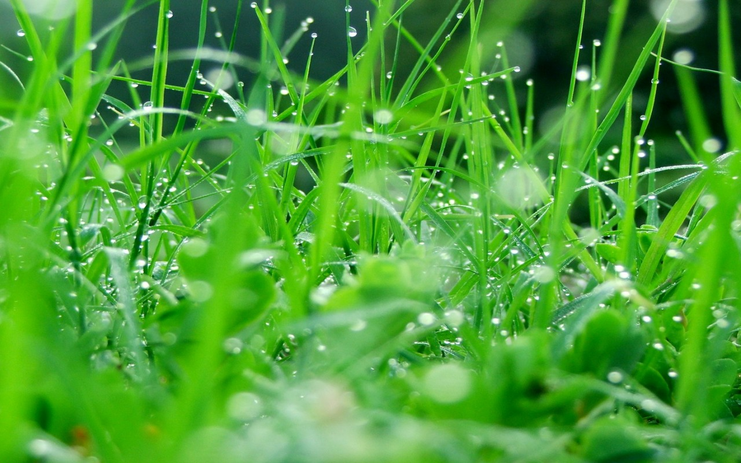

Slide 58
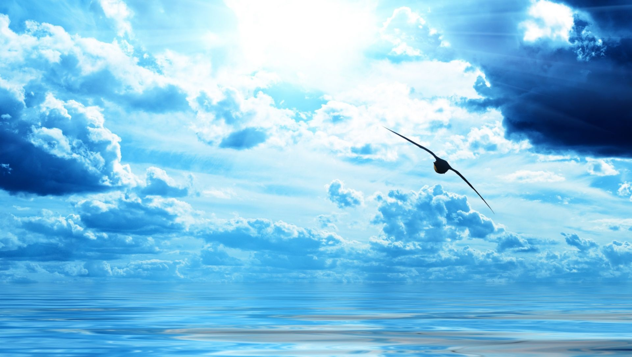

Slide 59
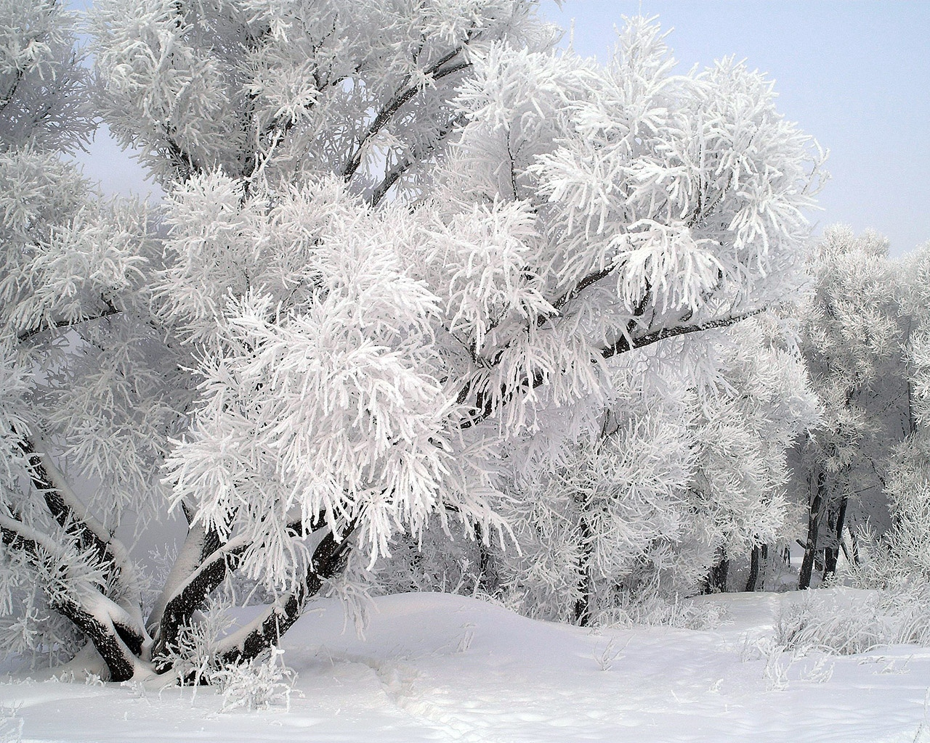

Slide 60
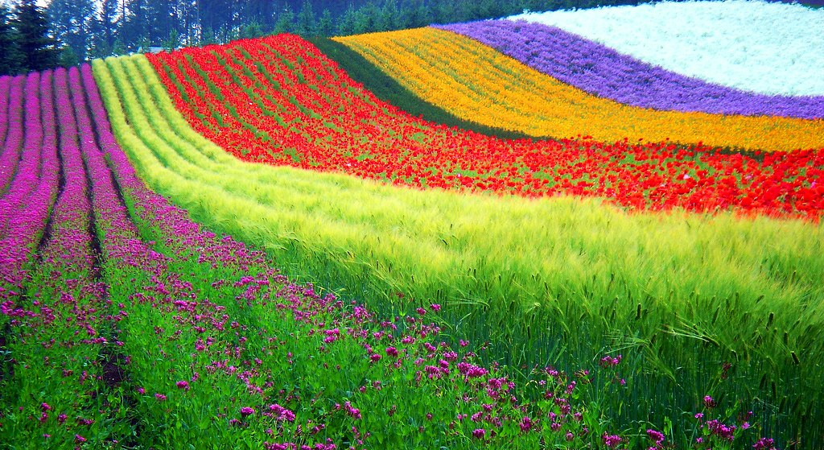
Многообразие цветов и оттенков в окружающем нас мире объясняется явлением дисперсии.

Slide 61


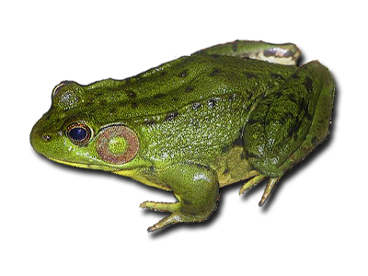
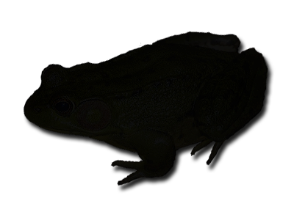
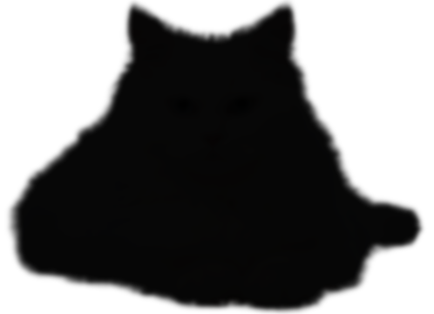
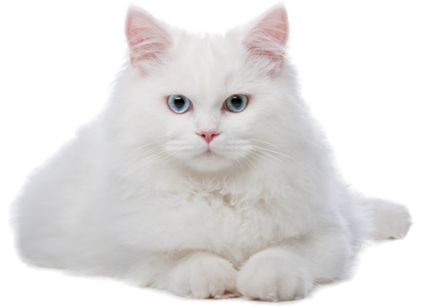

Slide 62
Дисперсия позволяет объяснить цвета непрозрачных тел, тем, что тела по-разному отражают и поглощают свет различных частот.

Slide 63
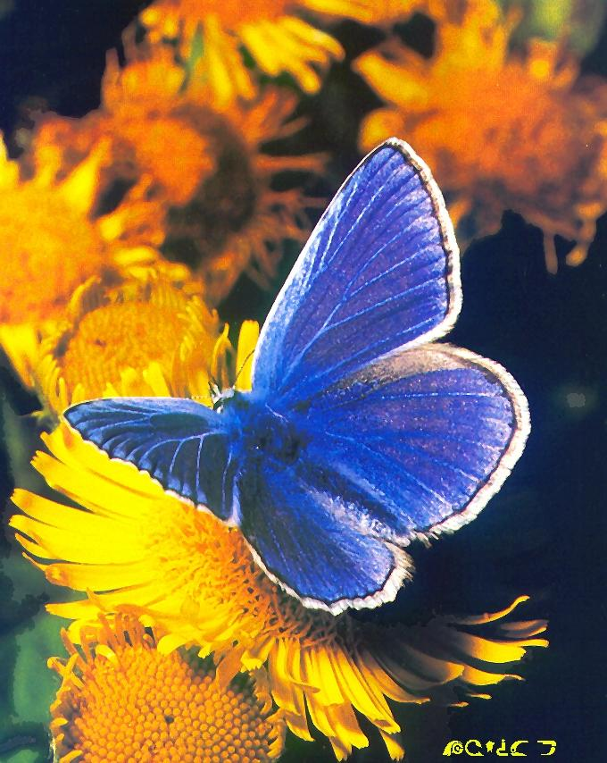
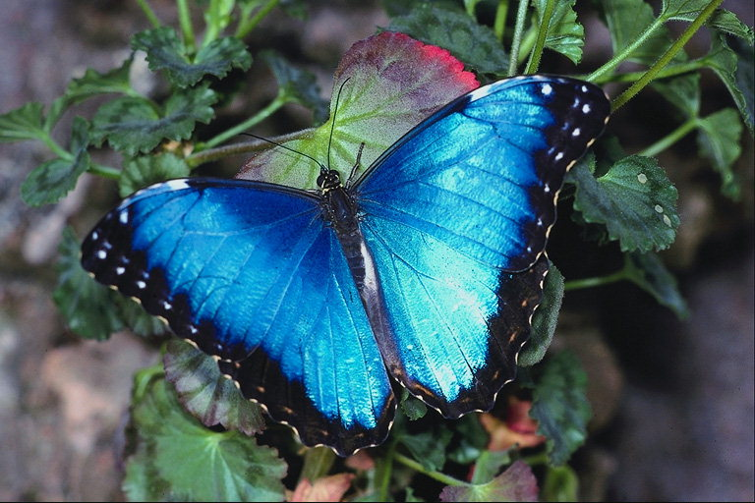
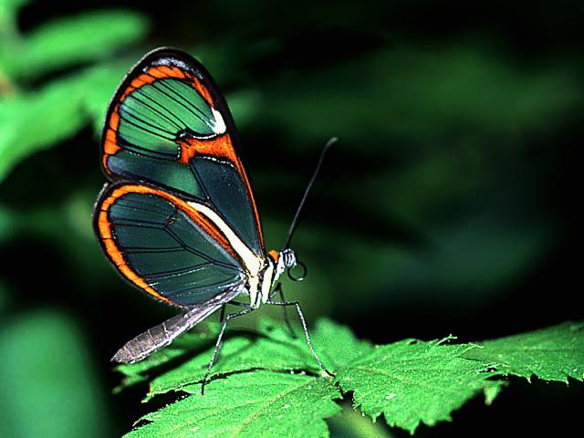

Slide 64
ДОМАШНЕЕ ЗАДАНЕЕ
Записать в тетрадь для самостоятельных работ
19.4 Использование интерференции в науке и технике. Стр. 349-350.
19.8 Голография. С. 355-357.
19.14. Спектры испускания. Спектры поглощения С. 365-367.
19.15. УФ и ИК излучения. С. 367-368.
19.16. Рентгеновские лучи. С. 368-370.
Учим диктант №5 (краткие выводы) стр. 370-371.

Slide 65
Диктант 5/ (май, 2021)
Интерференция света (определение).
Условия максимума и минимума интерференции (определение, формула).
Дифракция света (определение).
Принцип Гюйгенса (определение).
Принцип Гюйгенса - Френеля (определение).
Условия дифракционного максимума и минимума (формула).
Условия главного максимума и дополнительного минимума (определение, формула).
Дифракционная решетка (определение).
Голография (определение).
Поляризация света (определение).
Какой свет называется естественным, поляризованным? (определение, рис.).
Поляризатор, анализатор (определение).
Закон Брюстера (определение, формула).
Дисперсия света (определение).Нормальная дисперсия (определение).

